Slide 1
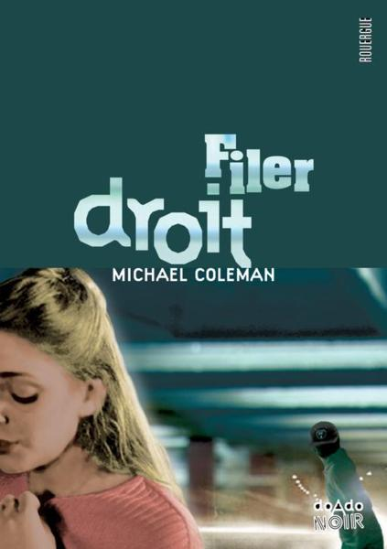
Filer droit
Michael Coleman
Rappel de la consigne
Rédiger un avis sur le récit et sur le travail de l'auteur, en veillant à bien argumenter et à dépasser le stade du simple constat : "j'aime" ou "je n'aime pas".

Slide 2
L'avis exprimé est-il clair ?
L'avis exprimé est-il bien argumenté ?
L'orthographe a-t-elle été respectée ?
Le style dans lequel le texte a été écrit est-il bon ?
L'avis de Léonie
J'ai aimé ce livre car cela parle d'une réalité, mais sans que se soit banale, c'est un livre que je recommande à tout le monde car cela parle un peu de la vie de tous les jours.
L'avis de Léonie
C'est une analyse beaucoup trop courte dans laquelle on ne parle pas du travail de l'auteur.

Slide 3
L'avis de Naïké
Mon avis sur le livre est positif. Toute l'histoire a bien été écrite. Le livre m'a absorbée et j'ai su le lire en deux nuits. Tout est bien détaillé, l'auteur explique tout comme s'il voyait se qu'il se passe. Le seul gros, et pire des défauts qu'il peut y avoir c'est la fin du livre. On ne sait pas ce qu'il va se passer plus tard, est-ce qu'il finira en prison où non, si il y aura un truc entre lui et Jodi, rien. Mais à part ça j'ai beaucoup aimé ce livre.
L'avis de Naïké
Il aborde bien les deux aspects : contenu et travail de l'auteur. Il fait preuve de nuance en disant le positif et le négatif. Attention à la tournure des phrases.

Slide 4
L'avis de Laure
J'ai aimé le début et pas la fin car il n'y a pas de suite.
L'avis de Laure
On ne sait absolument pas pourquoi Laure a aimé le début et pas la fin. "Il n' y a pas de suite" semble un argument bien pauvre car c'est le cas de la majeure partie des livres. Pas un mot sur l'écriture.
L'avis de Manon
J'ai trop aimé se livre car j'aime quand il y a du suspense et de ce genre. Enfaite mon style de livre, c'est Thriller. Et ça sent approche fort. Et puis quand on lit on a envie de connaître la suite. L'auteur a bien écrit pour moi pour ce que je viens de dire..
L'avis de Manon
Le style est beaucoup trop oral (c'est écrit comme on parle) et les fautes d'orthographe très nombreuses.

Slide 5
L'avis de Fouad
Je n'ai pas aimé se livre parce que je n'aime pas les livres de ce genre, parce que le nombre de pages me décourageait. Je préfère lire quand il y a des images.
L'avis de Fouad
On ne sait ce qu'il pense ni de l'histoire, ni de l'écriture. Le reproche sur l'absence d'images est aussi pertinent que de reprocher à un vélo son manque de moteur !

Slide 6
L'avis de Diana
J'ai aimé ce livre, car il y a beaucoup d'action lorsque Luke vol les baskets. Car on ressent de l'angoisse, lorsque Lee Young et Mig Russel le menace avec un couteau. Il y a une forte amitié ou peut-être de l'amour entre Jodie et Luke. Et j'aime ce genre de roman. Car je me sent vraiment dans la peau des personnages. J'aime aussi car il y a une morale : Il ne faut pas juger une personne parce qu'elle a un handicap…
J'ai aussi beaucoup aimé la façon dont l'auteur à écrit ce livre. Car il y a beaucoup de dialogue. J'aime beaucoup lorsque on dit les pensées des personnages. C'est très intérréssant. Sa permet vraiment de se mettre dans leur peau, et même dans leur tête. J'aime aussi le language qu'il utilise, (sa me fait pensé au mien ☺) comme celui des jeunes d'aujourd'hui. J'aime aussi le suspense qu'il y à la fin. On se demande si il va vraiment faire le Marathon de Londre avec Jodie.
L'avis de Diana
C'est une bonne critique car elle est complète et bien expliquée. Seul point négatif : les nombreuses fautes d'orthographe.

